Slide 1
Time Series Sentiment Analysis of YouTube Videos in the 2024 Indonesian Presidential Election
Zaidan Yahya¹, Tomoyoshi Akiba¹,
Yasutomo Kimura² , Yuki Mikiya³, Kota Mori⁴, Mitsuo Yoshida⁵, Yuko Kasuya³
¹Toyohashi University of Technology
²Otaru University of Commerce
³Keio University
⁴Japan Data Science Consortium Co. Ltd.
⁵University of Tsukuba
Notes:
Good afternoon everyone.
Thank you for comming.
I'm Tomoyoshi Akiba from Toyohashi University of Technology, Japan.
Today, I'd like to talk about this work.
The title is time series sentiment analysis of YouTube videos in the 2024 Indonesian Presidential Election.
This work was mainly conducted by my student, Zaidan Yahya, but he is not able to come this conference, so I'm talking his work.
This work is a joint work with the research group of Comparative Politics, whose members are Prof. Kimura, Mr. Mikiya,, Mr. Mori, Prof. Yoshida, and Prof. Kasuya.
比較政治学: Comparative Politics

Slide 2
Background and Objectives
Social media platforms, like YouTube, have become powerful tools for shaping public perceptions of candidates during election campaigns.
Some studies focus on the comments section of the YouTube videos concerning the 2024 Indonesian election.
This study examines speech contents of YouTube videos concerning three presidential candidates in the 2024 Indonesian presidential election.
Two analyses were conducted using video transcripts: Video Classification and Sentiment Analysis.
Notes:
I'd like to start with the background and objectives of this work.
Social media platforms, like YouTube, have become powerful tools for shaping public perceptions of candidates during election campaign.
In order to look into the usage of YouTube videos for political events, some studies focus on the comment section of the YouTube videos.
On the other hand, this work examines speech contents of YouTube videos concerning presidential candidates in the 2024 Indonesian presidential election.
Actually, two analyses were conducted using video transcripts. Those are Video Classification and Sentiment Analysis.

Slide 3
The 2024 Indonesian Presidential Election
Election Date: February 14th, 2024
Official Result Announcement: March 20th, 2024
Candidates
Anies Baswedan
Prabowo Subianto
Ganjar Pranowo
Election Date
Official Result
Announcement
How were YouTube videos used?
Nov. 2023
Jun. 2024
Notes:
I'd like to briefly summarize the 2024 Indonesian Presidential Election.
The election date was Feburary 14th.
The official result was announced at March 20th.
There were three presidential candidates. Anies Baswedan, Prabowo Subianto, and Ganjar Pronowo.
We would like to see how YouTube videos were used during the election period.

Slide 4
Video Data
Target： YouTube videos under five minutes
Search Keywords
For each name of three presidential candidates,
adding either “presidential election” or “election” (Indonesian)
Period
From late November 2023 to early June 2024
Preprocessing
Transcribed to text by using an off-the-shell ASR model, Wisper
Number of videos
36,365 posts
[3] Radford, A., Kim, J. W., Xu, T., Brockman, G., McLeavey, C., Sutskever, I.: Robust speech recognition via Large-Scale Weak Supervision. arXiv preprint arXiv:2212.04356 (2022)
Notes:
First of all, we collected the video data from YouTube.
Target videos were under five minutes. They were searched with keywords.
The first keyword was the name of each candidate.
For each candidate name, we added Indonesian terms expressing either "presidential election" or just "election".
The searched period was from late November 2023 to early June 2024.
For each searched video, we transcribed the speech contents into text by using an off-the-shell ASR model, Wisper.
Finally, we collected about 36 thousand videos in total.

Slide 5
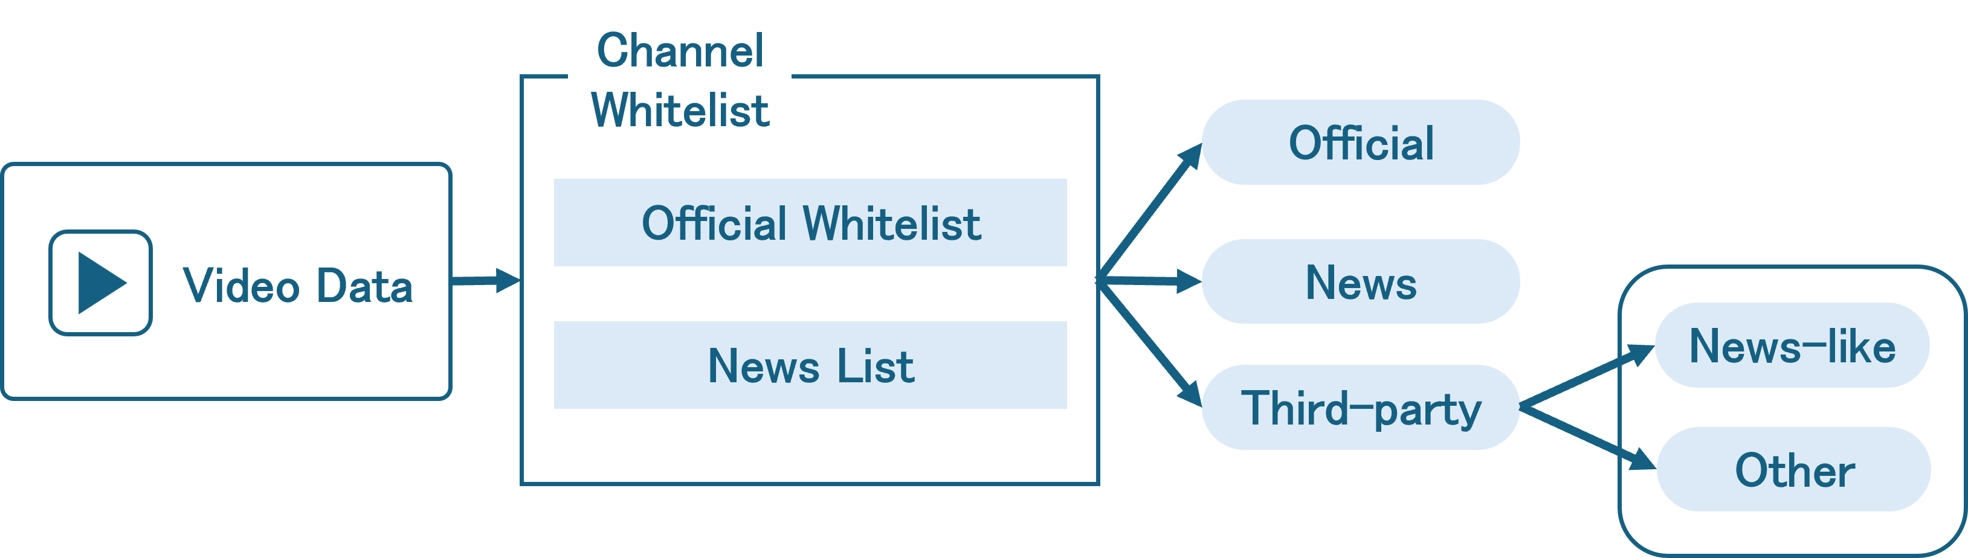
Video Classification
First Stage
Second Stage
First stage: Classify video posts into three information sources
Either “official”, “news”, or “third-party”
By using hand-crafted channel names
Second stage: Classify “third-party” into “News-like” or “Other”
By using IndoBERT fine-tuned with pseudo training data
Notes:
Our first analysis on the collected YouTube videos is Video Classification.
We tried to classify videos into several categories.
For this classification, we designed two stage pipeline.
In the first stage classification, videos are divided into three categories "Official", "News", and "Third-party".
"Official" means the videos posted by the official channel of the candidates.
"News" means those posted by some authorized news channel.
"Third-party" is the others. Those mainly consists of videos posted by third-party individuals.
For this first stage classification, we relied only on the channel names.
At first, we manually created the channel whitelist of official channels and news channels. Then, we simply used them of the classification. So, if a post does not match any channels in the whitelist, it is classified as "third-party".
We further tried to classify the third-party videos into either "News-like" or "Other" class.

Slide 6
Evaluation of Second Stage Classification
Classify transcripts of Third-party videos into either “news-line” or “other”.
Employed pre-trained model IndoBERT.
Fine-tuned by 9,000 transcripts labeled “News” and “Third-Party” in the first stage classification.
regarding “News” as “news-like” and “Thrid-party” as “other”
 | test (1,000)
Accuracy | 0.9091
Precision | 0.4000
Recall | 0.2222
F1 Score | 0.2857
The performance was not satisfactory in terms of precision and recall.
→ We decided to focus on “Third-Party” as a whole for further analysis.
Notes:
This second stage classification was performed by a content-based machine learning method. We employed IndoBERT for that classification.
The IndoBERT was fine-tuned by 9,000 transcripts labeled "News" and "Third-Party" in the first stage classification, regarding "News" as "news-like" and "third-party" as "other".
We evaluated the performance of this stage, but the result was not good as you can see in this table. So, finally, we decided to cancel this second stage classification, and we focused on "Third-Party" as a whole for further analysis.

Slide 7
Sentiment Analysis
Classify the third-party videos into three sentiment categories
Positive
Negative
Neutral
Classifier
Indonesian RoBERTa Base Sentiment Classifier [5]
Indonesian RoBERTa based pre-trained model fine-tuned by using Indonesian dataset for sentiment analysis
[5] Wongso, W.: indonesian-roberta-base-sentiment-classifier (Revision e402e46) (2023)
Notes:
Our second analysis is Sentiment Analysis.
We classified the third-party videos into three sentiment categories, Positive, Negative, and Neutral.
For this purpose, we simply employed an existing Sentiment Classifier, that is Indonesian RoBERTa based pre-trained model fine-tuned by using Indonesian dataset for sentiment analysis.

Slide 8
Sentiment Analysis Evaluation
Investigate how the off-the-shell classifier works well on the YouTube posts.
100 third-party videos were randomly selected, then manually labeled.
After excluding 12 videos labeled “undetermined”, 88 were used for evaluation.
Evaluation Metric: F1 measure
Result: Accuracy 0.76, F1-score 0.76
 | precision | recall | f1-score
positive | 0.97 | 0.61 | 0.75
negative | 0.66 | 0.94 | 0.78
neutral | 0.67 | 0.89 | 0.76
Notes:
This classifier was not tuned for YouTube videos.
So, we wanted to know how this classifier works well or not on the YouTube videos. So at first, we evaluated the performance of this classifier on the YouTube video.
We randomly selected one hundred third-party videos, then manually labeled sentiment classes. Finally, we found 12 of them were difficult to classify, so excluding those, we obtained 88 labeled videos and use them as the test data for our evaluation.
The evaluation result is shown in this table.
The average F1-score is 76%.
That is not excellent, but not so bad. So, we decided to use this sentiment classifier for our further analysis explained in the next few slides.

Slide 9
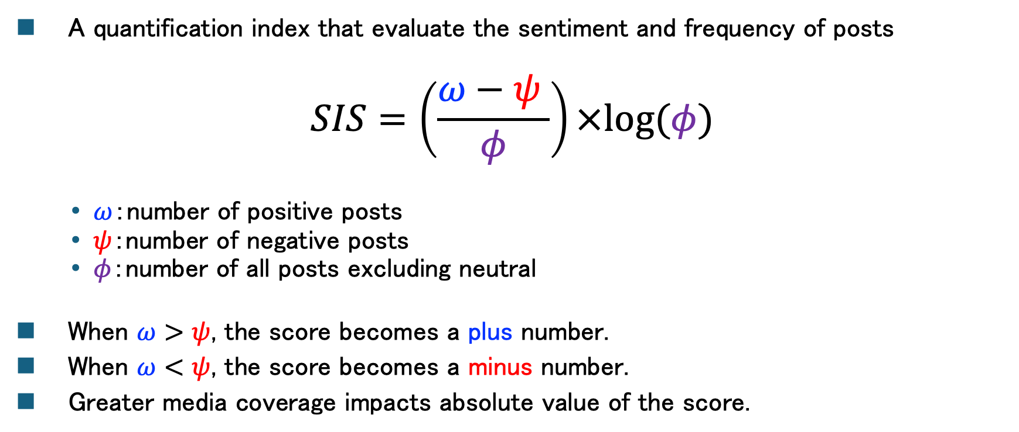
Sentiment Impact Score (SIS) [2]
A quantification index that evaluate the sentiment and frequency of posts
$$SIS=\left(\frac{ω−ψ }{φ}\right)×log⁡(φ)$$
$ω$：number of positive posts
$ψ$：number of negative posts
$φ$：number of all posts excluding neutral
When $ω>ψ$, the score becomes a plus number.
When $ω<ψ$, the score becomes a minus number.
Greater media coverage impacts absolute value of the score.
[2] Bovafiz, M.: Leveraging AI and Sentiment Analysis for Forecasting Election Outcomes in Mauritius, arXiv preprint arXiv:2410.20859 (2024)
Notes:
In order to grasp the overall trend of sentiment, we employed an index called "Sentiment Impact Factor".
It is defined as this formula, where Omega is the number of positive posts, Psy is the number of negative posts, and Phi is the number of total posts excluding neutral.
The formula consists of two factors.
Looking at the first factor, the score becomes plus when positive posts are greater than negative ones. On the other hand, the score becomes minus when negative posts are greater than positive ones.
Looking at the latter factor, the total number of posts affects the absolute value of the score. That means greater media coverage impacts the score.
$ω$ オメガ
$ψ$イータ
$φ$ ファイ

Slide 10
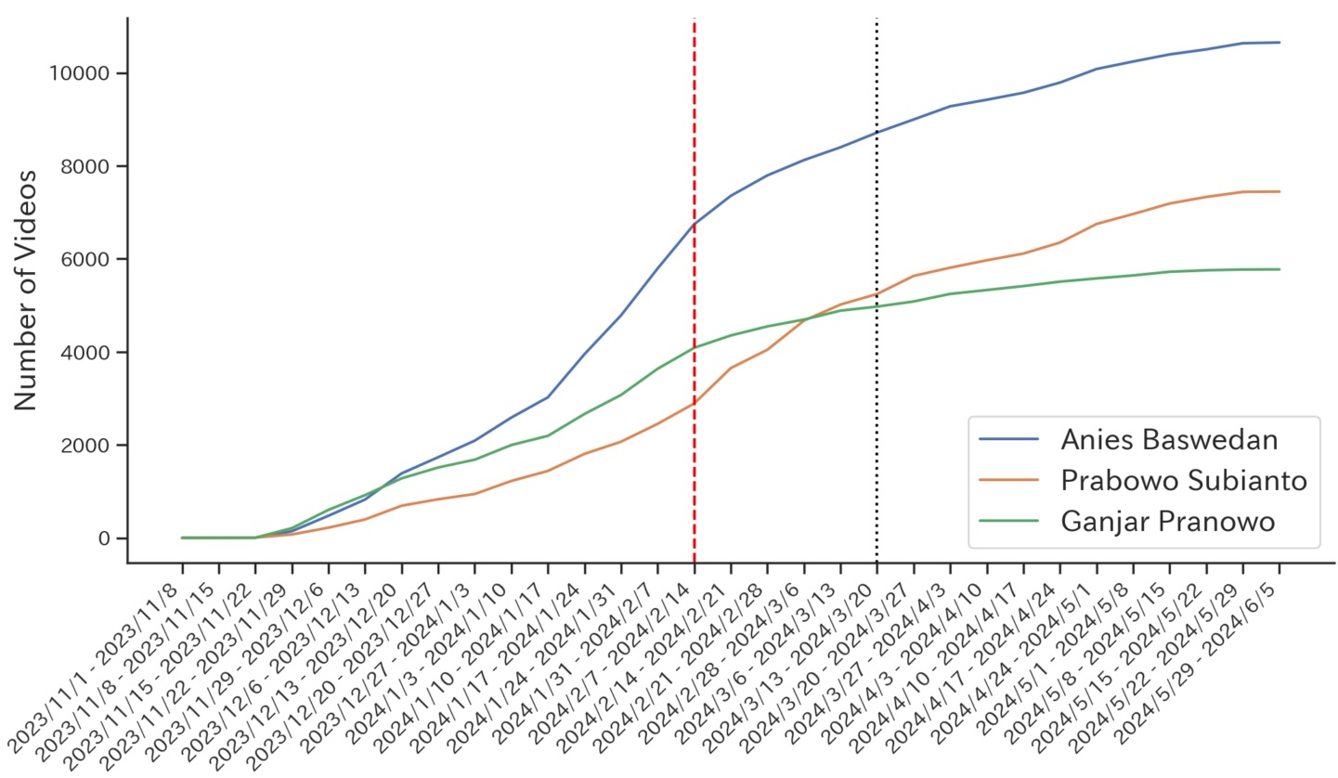
The Cumulative Number of Videos of Published Third-Party Videos
Election Date
Official Result
Announcement
Anies Baswedan
Prabowo Subianto
Ganjar Pranowo
選挙日を含んだ日付範囲
Notes:
We investigated the change of the total number of posts and the SIS scores during the election period from late November 2023 to early June 2024.
This figure shows the cumulative number of videos for each presidential candidate.
The horizontal axis shows the time series during election period.
You can see two dashed vertical lines. The red line indicates the election date, while the purple line indicates the official result announcement date.
The vertical axis shows the cumulative number of videos posted for each candidate.
You can see the largest number of posts was about Anis Baswedan.
The curves of Prabowo Subianto and Ganjar Pranowo are similar, but the posts for Prabowo Subianto increases after the election date.
Anies Baswedan アニス・バスウェダン
Prabowo Subianto プラボウォ・スビアント
Ganjar Pranowo ガンジャル・プラノウオ

Slide 11
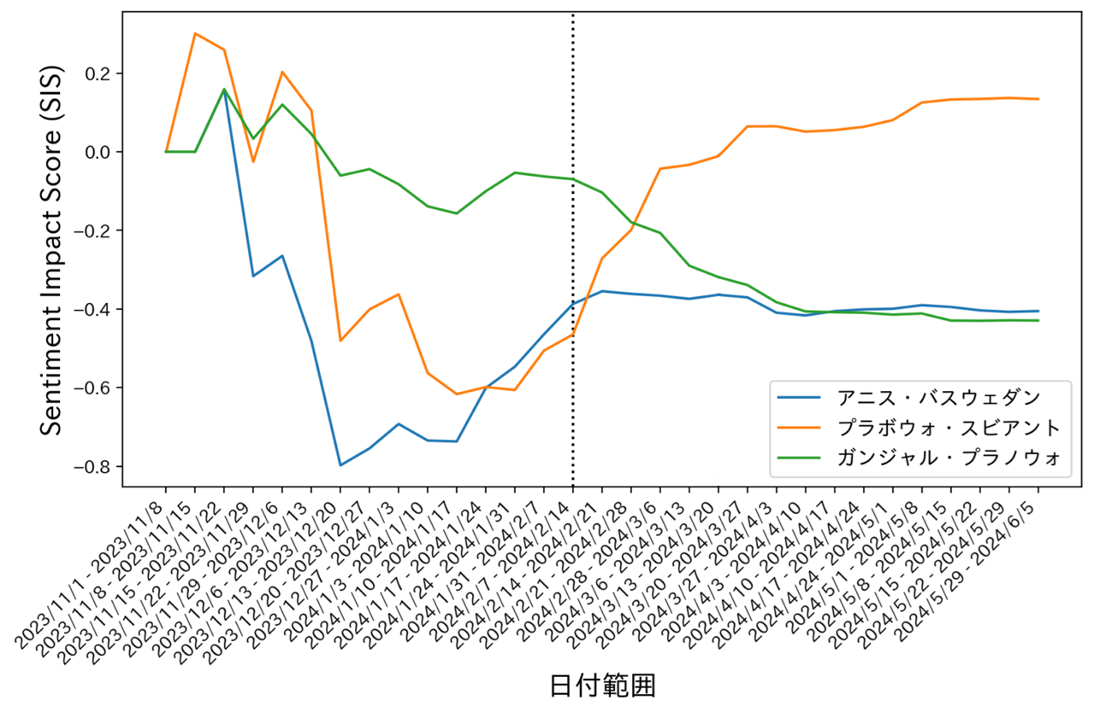
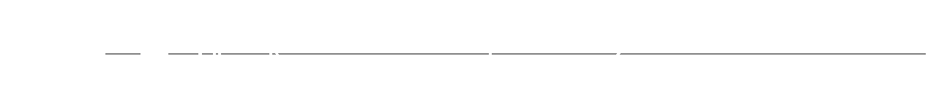
SIS based on the Cumulative Number of Published Third-Party Video
Election Date
Official Result
Announcement
The Winning Presidential Candidate
Anies Baswedan
Prabowo Subianto
Ganjar Pranowo
選挙日を含んだ日付範囲
Notes:
This figure shows the change of SIS score based on the cumulative number of videos. Here, the vertical axis indicates the SIS score. This horizontal line indicates the socre zero. So, you can see that most of the videos posted during this period are negative.
However, after the election date, the positive posts for the winning candidate, that is Prabowo Subianto, increaced and finally after the result announcement date, the score became positive.
The other interesting trend is that, looking at the green curve, the score for Ganjar Pronowo was greater than those for the other two candidates before the election date. That means there were many positive posts for Ganjar Pronowo. However, after the election date, the score decreased, indicating greater negative posts.
Only winning candidates got many positive posts.

Slide 12
Conclusion
We conducted sentiment analysis on YouTube videos and compute Sentiment Impact Score (SIS) to quantify the overall sentiment trends.
The result shows:
Majority of the videos were classified as negative.
The sentiment trend of third-party videos shows the shift in public sentiment favoring the elected presidential candidate around the time of election date.

Slide 14
Video Classification Result
First Stage
Second Stage

Slide 15
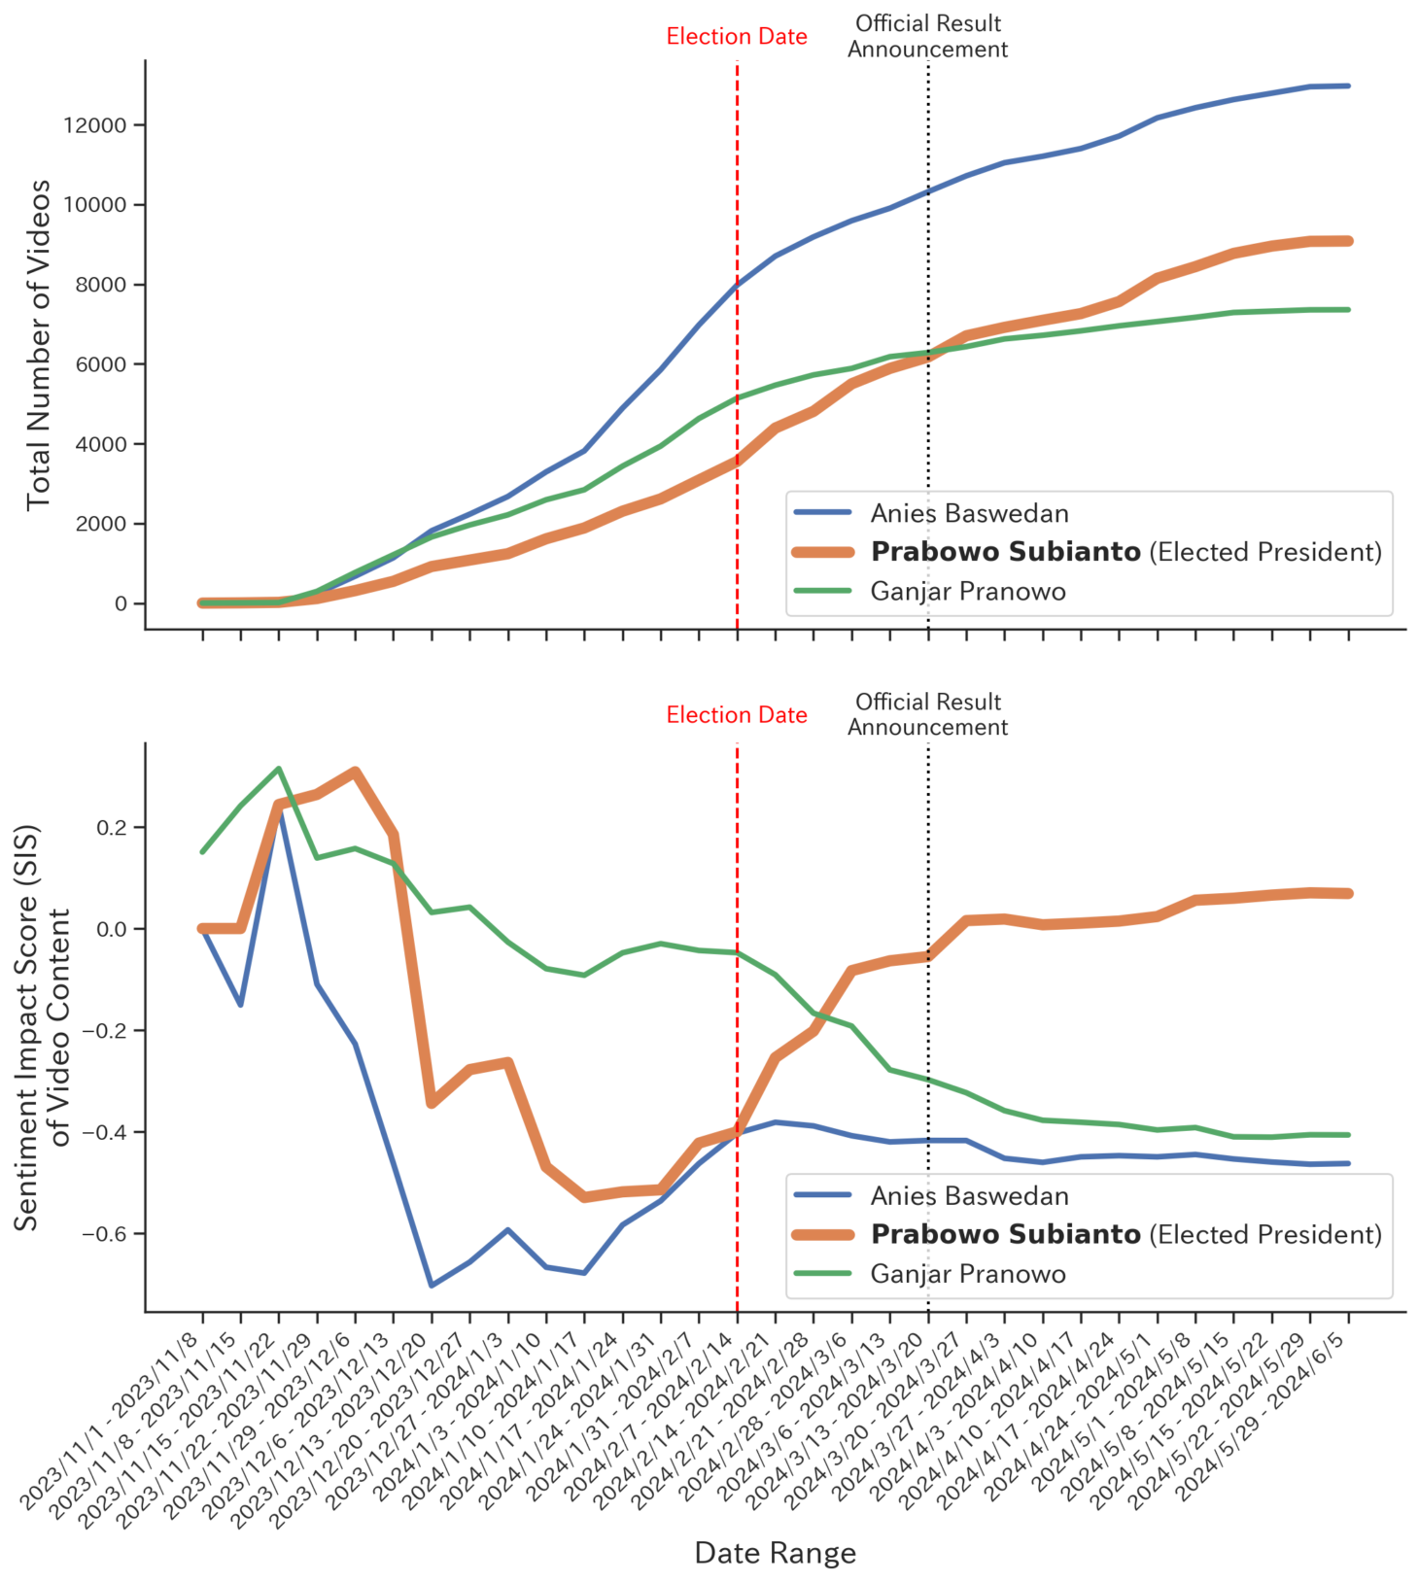
累積投稿数に 対する SIS の 経時変化 「第三者」
Notes:
テスト B で PrecisionとRecall が低かったため，ニュースを正確に識別するのに苦労している

Slide 16
まとめ
選挙に関連する SNS 動画の分類・センチメント分析を実施した。
選挙期間における第三者動画投稿の傾向が示された。
今後の展望
TikTok 動画を同様に分析し，YouTube の動画分析結果と比較
ご清聴ありがとうございました。

Slide 17
ご清聴ありがとうございました。

Slide 18

動画の分類
チャンネル ホワイトリスト
公式
動画データ
公式のリスト
ニュース
主要ニュースのリスト
ニュース
分類器
第三者
その他
分類器
使用したベースモデルは IndoBERT[4]
IndoBERT[4] は，インドネシア語で学習された BERT モデル
[4] Koto, F., Rahimi, A., Lau, J., Baldwin, T.: IndoLEM and IndoBERT: A Benchmark Dataset and Pre-trained Language Model for Indonesian NLP, In Proceedings of the 28th International Conference on Computational Linguistics, pp. 757–770 (2020)
Notes:
Graph

Slide 19
YouTube チャンネル名によるラベル付け
YouTube 動画データから無作為に1000件を選択
 | チャンネルカテゴリ | チャンネル数
0 | オフィシャル | 3
1 | ニュース | 80
2 | 第三者 | 632
 | 合計 | 715

Slide 20
学習データセット
残りの動画データをホワイトリストで分類
無作為に10,000件を学習データセット
 | ラベル | 件数
1 | ニュース | 7,603
2 | 第三者 | 2,397
 | 合計 | 10,000

Slide 21
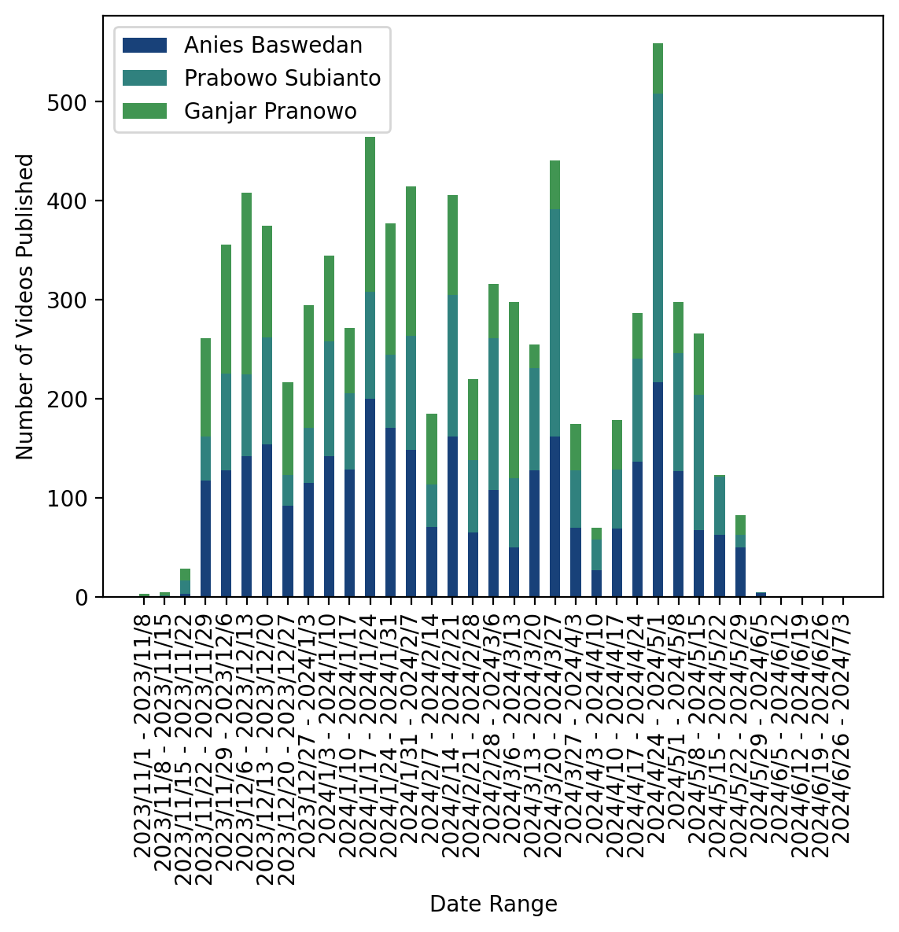
動画分類の評価
 | test A | test B
Accuracy | 0.8491 | 0.9091
Precision | 0.6733 | 0.4000
Recall | 0.6182 | 0.2222
F1 Score | 0.6445 | 0.2857
Notes:
テスト B で PrecisionとRecall が低かったため，ニュースを正確に識別するのに苦労している

Slide 22
センチメント分析 評価データセット
センチメント分析モデルを動画データでの性能を調査するために実施した
「第三者」の動画から無作為に100件，人手でラベル付け
評価データセットのセンチメントカテゴリ
ポジティブ
ネガティブ
ネガティブ/ポジティブ
ニュートラル
未確定
ネガティブ/ポジティブ
前半がネガティブ後半がポジティブな動画を指す
ラベル | 件数
positive | 34
negative | 33
negative/positive | 12
neutral | 9
undetermined | 12
合計 | 100
 | Precision | Recall | F1-score
ポジティブ | 0.9583 | 0.6053 | 0.7419
ネガティブ | 0.6486 | 0.9231 | 0.7619
ニュートラル | 0.5833 | 0.7778 | 0.6667
 |  | Accuracy | 0.7397
Notes:
目的を最初に言ってよ

Slide 23
センチメント分析 全動画の分析結果
ラベル | 件数 | ％
ポジティブ | 13,409 | 36.87
ネガティブ | 15,635 | 42.99
ニュートラル | 7,219 | 19.85
空白テキスト | 102 | 0.28
合計 | 36,365 | 100.00
大統領候補者名 | ポジティブ件数 | ネガティブ件数 | ニュートラル件数 | エラー件数 | 合計
アニス・ バスウェダン | 5,833 | 7,505 | 2,275 | 28 | 15,641
 | 37.29% | 47.98% | 14.55% | 0.18% | 100%
プラボウォ・ スビアント | 4,706 | 4,488 | 2,754 | 54 | 12,002
 | 39.21% | 37.39% | 22.95% | 0.45% | 100%
ガンジャル・ プラノウオ | 3,337 | 4,285 | 2,080 | 574 | 9,729
 | 34.30% | 44.04% | 21.38% | 0.28% | 100%

Slide 24
大統領候補者ごとのセンチメント分析結果
大統領候補者名 | ポジティブ件数 | ネガティブ件数 | ニュートラル件数 | 空白テキスト件数 | 合計
アニス・ バスウェダン | 5,833 | 7,505 | 2,275 | 28 | 15,641
 | 37.29% | 47.98% | 14.55% | 0.18% | 100%
プラボウォ・ スビアント | 4,706 | 4,488 | 2,754 | 54 | 12,002
 | 39.21% | 37.39% | 22.95% | 0.45% | 100%
ガンジャル・ プラノウオ | 3,337 | 4,285 | 2,080 | 27 | 9,729
 | 34.30% | 44.04% | 21.38% | 0.28% | 100%

Slide 25
累積投稿数に 対する SIS の 経時変化 「第三者」
Notes:
テスト B で PrecisionとRecall が低かったため，ニュースを正確に識別するのに苦労している

Slide 26
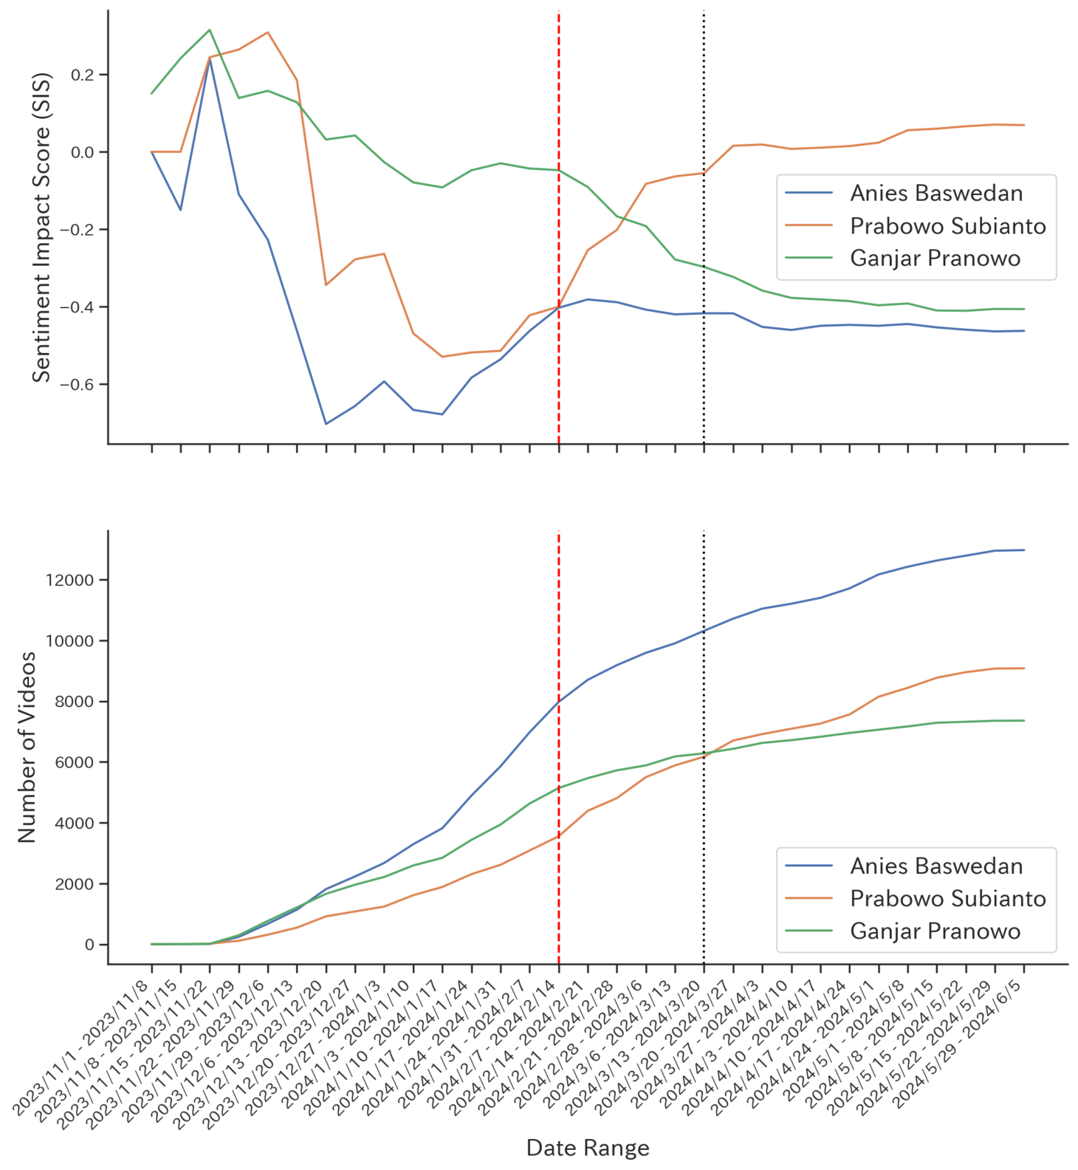
累積投稿数に 対する SIS の 経時変化 「全体」
Notes:
テスト B で PrecisionとRecall が低かったため，ニュースを正確に識別するのに苦労している

Slide 27
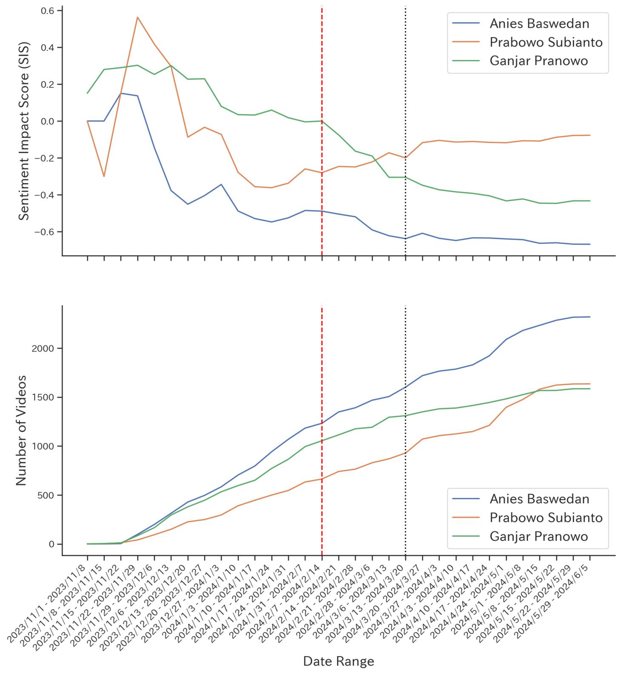
累積投稿数に 対する SIS の 経時変化 「ニュース」
Notes:
テスト B で PrecisionとRecall が低かったため，ニュースを正確に識別するのに苦労している

Slide 28
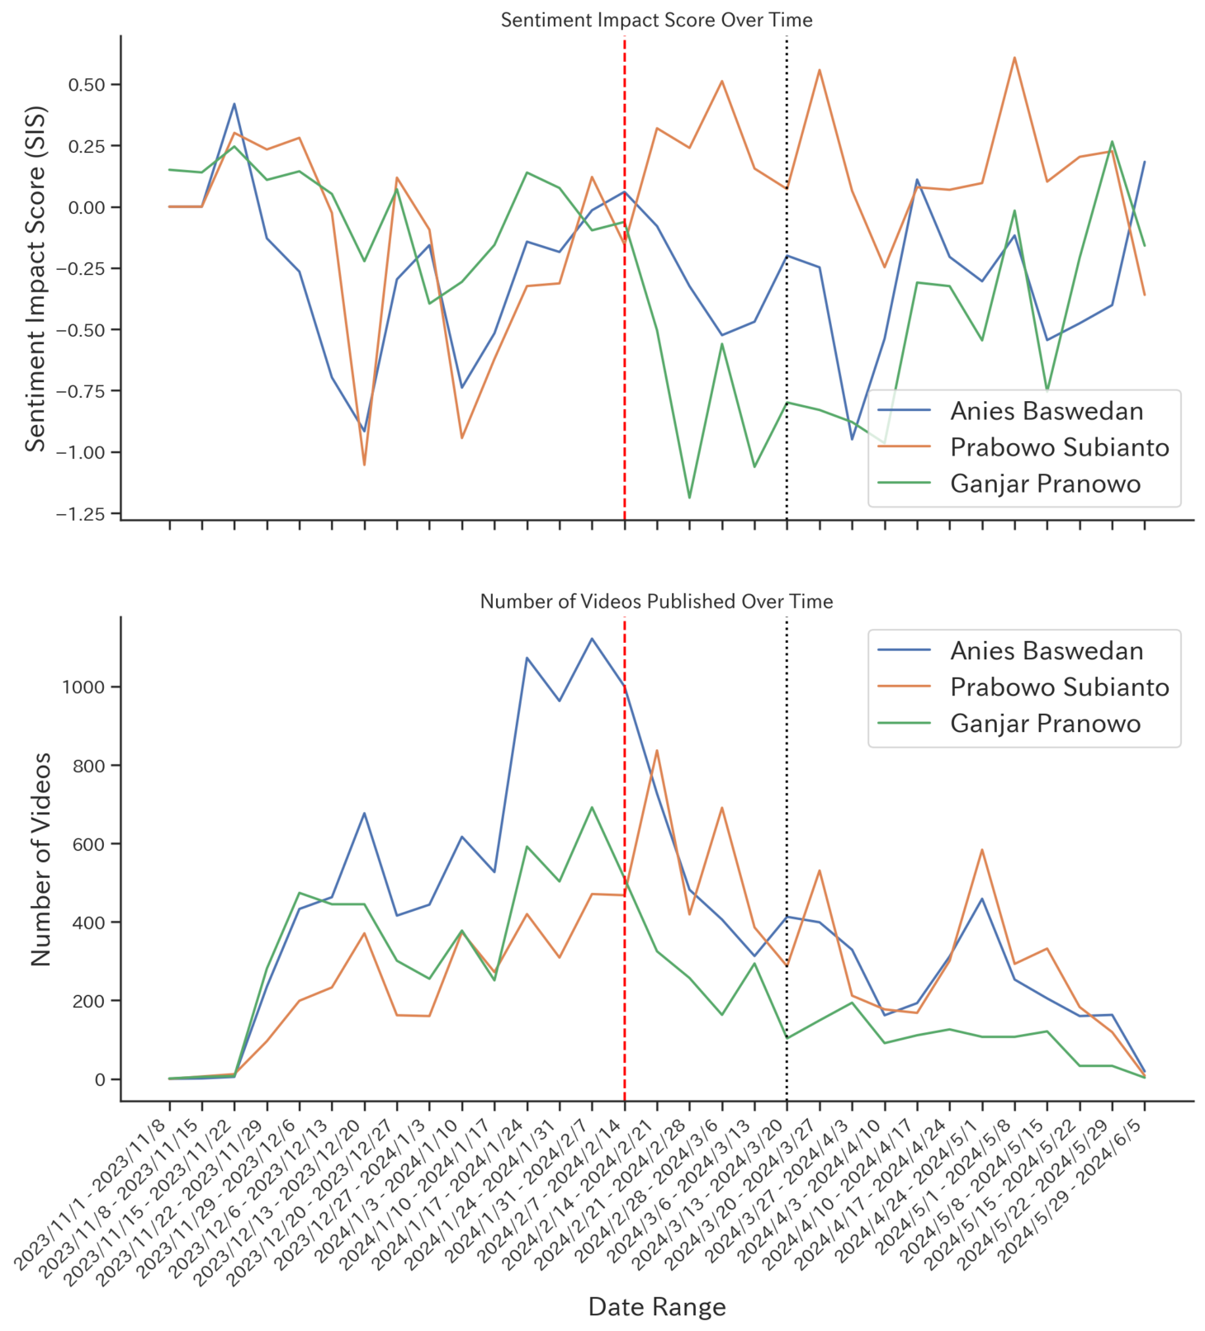
一時的投稿数に対する SIS の 経時変化 「全体」
Notes:
テスト B で PrecisionとRecall が低かったため，ニュースを正確に識別するのに苦労している

Slide 29
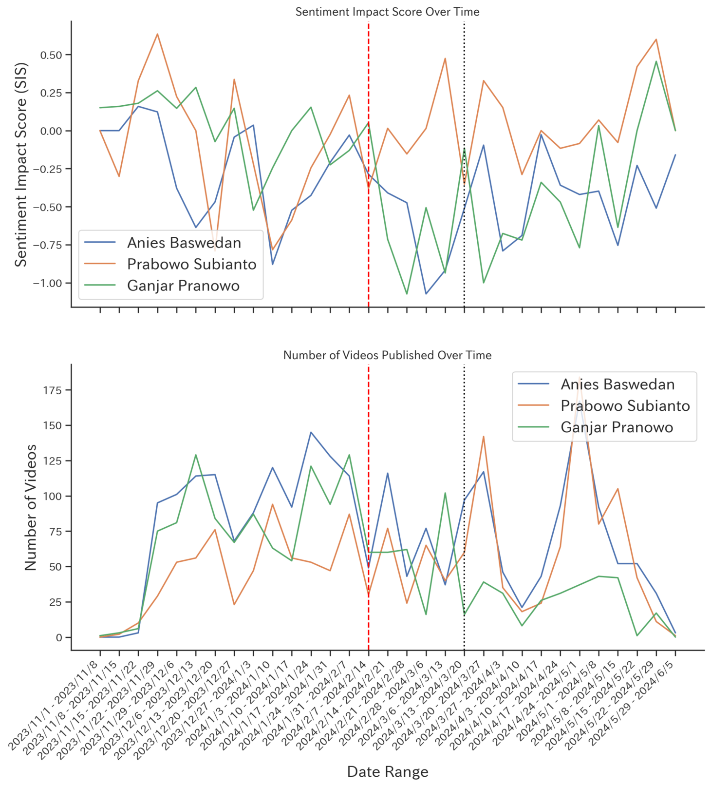
一時的投稿数に対する SIS の 経時変化 「ニュース」
Notes:
テスト B で PrecisionとRecall が低かったため，ニュースを正確に識別するのに苦労している

Slide 30
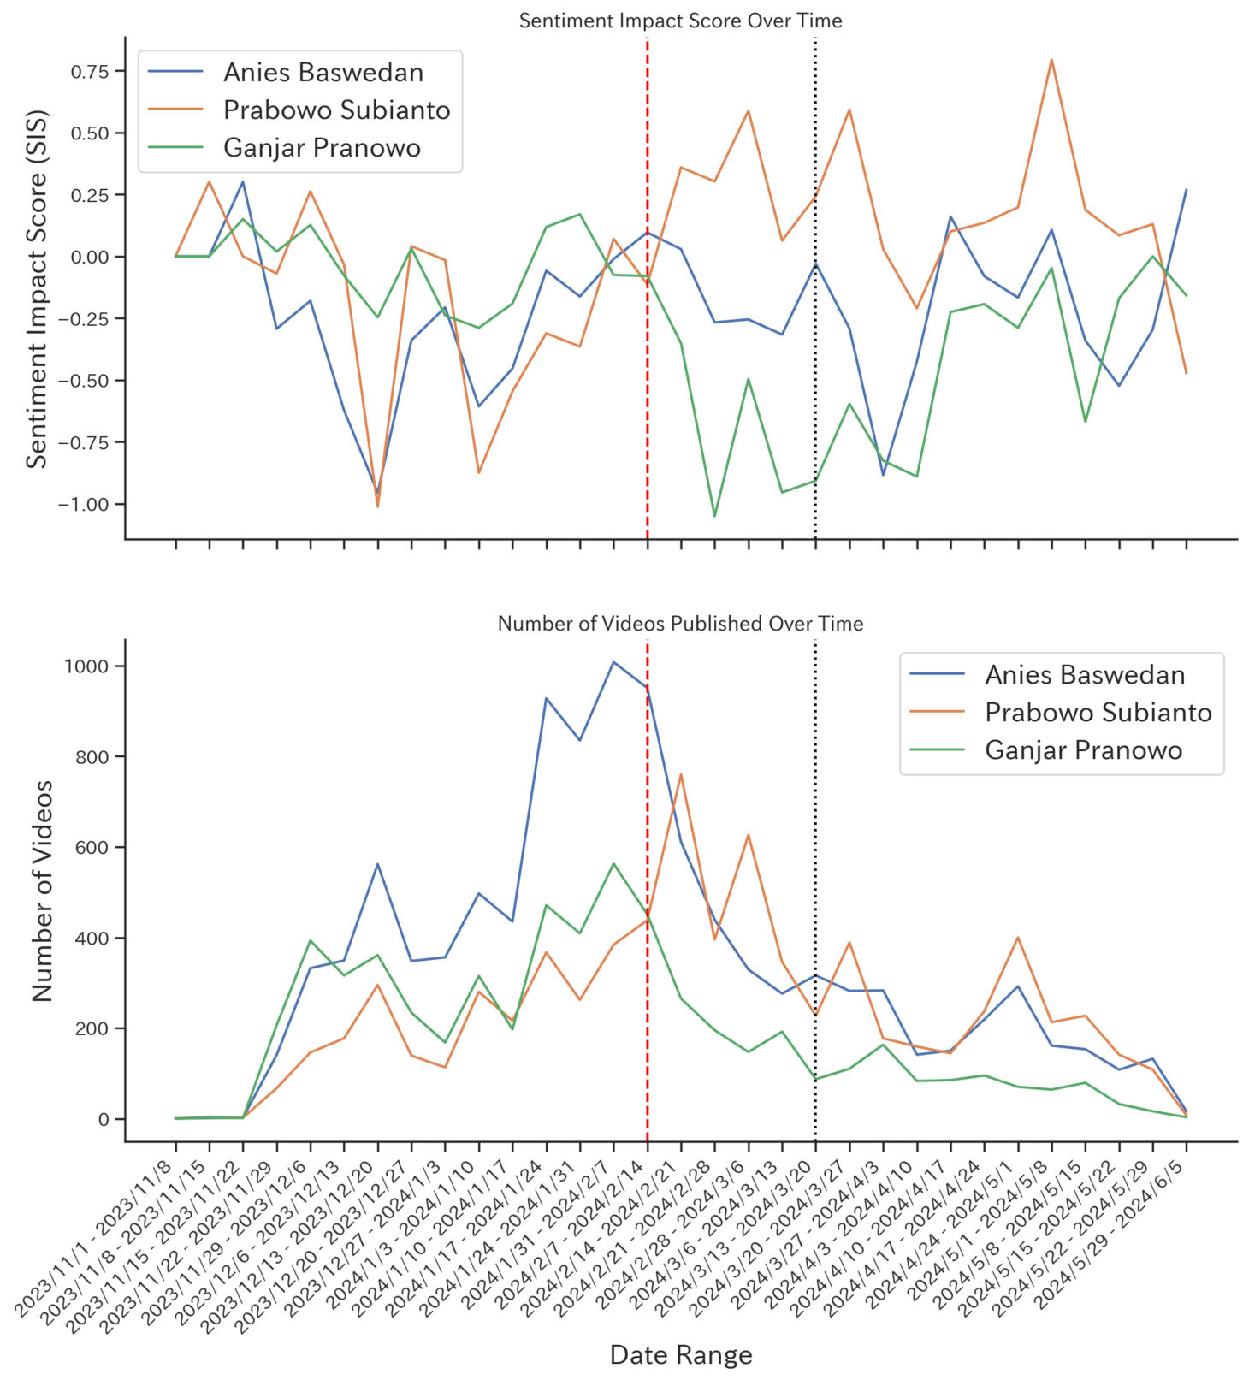
一時的投稿数に対する SIS の 経時変化 「第三者」
Notes:
テスト B で PrecisionとRecall が低かったため，ニュースを正確に識別するのに苦労している

Slide 31
評価データセット
動画データから無作為に 1,000 件を取り，ホワイトリストで分類
テスト A： ホワイトリストと結果がどの程度分類できるかを確認
テスト B： 未知のニュースチャンネルをどの程度検出できるかを確認
 | ラベル | ホワイトリストで分類件数 | テスト A | テスト B
0 | オフィシャル | 6
1 | ニュース | 220 | 220
2 | 第三者 | 774 | 774 | 18 (ニュース)
 |  |  |  | 202 (第三者)
 | 合計 | 1000 | 994 | 220

Slide 32
検索キーワードでグループ化された動画数
"pemilihan“
"pemilihan presiden“
"Subianto"|"Pranowo"|"Baswedan"
"Prabowo Subianto"|"Ganjar Pranowo"|"Anies Baswedan"
"Prabowo Subianto"|"Ganjar Pranowo"|"Anies Baswedan"|"pemilihan presiden"

Slide 33
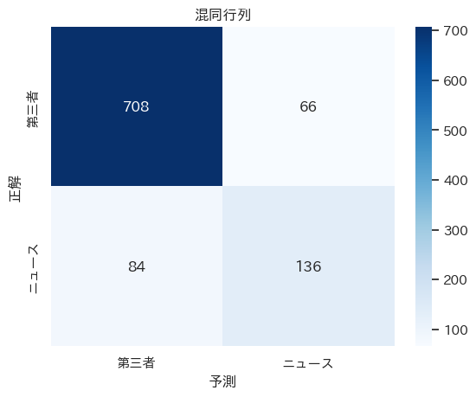
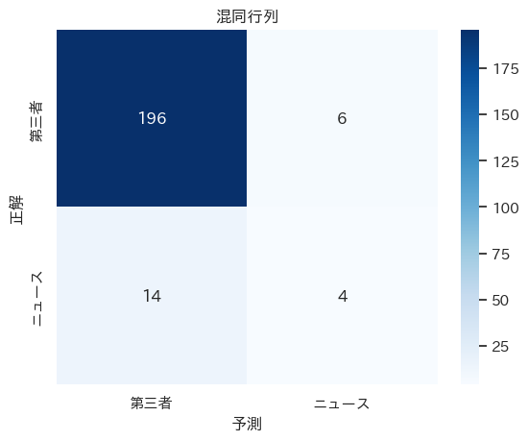
動画分類の評価
テストA での混同行列
テストBの混同行列

Slide 34
動画分類の誤り分析
テストA，テストB において，誤って「ニュース」として分類された「第三者」の動画を対象とする．
図 3: テストAの評価結果
図 4: テストBの評価結果

Slide 35
ニュースについて
ニュース （ホワイトリストに追加済み）
カテゴリ A
ニュース （ホワイトリストにはない）
ニュースのような表現
カテゴリ B
その他
カテゴリ C

Slide 36
ニュースについて
ニュース （ホワイトリストに追加済み）
カテゴリ A
カテゴリ A：ニュース
テレビやデジタルメディアなど、一般に知られている機関、あるいは認可されたニュース放送機関によって拡散されたニュース動画
YouTubeチャンネル名がベースとなる
カテゴリ B
カテゴリAに配属されないニュースのような表現を採用 する動画
カテゴリ C
カテゴリAとBに配属されない動画
ニュース （ホワイトリストにはない）
ニュースのような表現
カテゴリ B
その他
カテゴリ C

Slide 37
評価結果について
ニュース （ホワイトリストに追加済み）
カテゴリ A
テストAで誤って「ニュース」として分類された「第三者」の動画は 66件
その中，37件（約56%）は，ニュースチャンネルの動画 （カテゴリAで，ニュースチャンネルがホワイトリストにないもの）
残りの29件は「第三者の動画」 （カテゴリBまたはカテゴリCに配属）
ニュース （ホワイトリストにはない）
ニュースのような表現
カテゴリ B
その他
カテゴリ C

Slide 38
残りの29件「第三者の動画」について
ニュースの切り抜き 4件（インタビュー: 2件, スピーチ: 2件）
ニュースのような堅い表現を採用する動画 21件：
ニュースを参考にした動画 9件（同じ動画が別のチャンネルによる配信された動画 1件）
公人による配信された動画 1件
裁判動画の切り抜き・合成 2件
テレビ番組/討論の切り抜き 1件
「ニュース」をチャンネルタイトルや説明文に使っているが、 その信頼性が確認できないチャンネルの動画 4件
情報源が確認できない 4件(スピーチ1件)
その他 4件：
音楽・雑音で、テキストが短い、または不明確な動画 3件 (インタビュー: 1件，スピーチ1件) その中に，テキストが多数の[ありがとうございます。]が繰り返されているテキスト 1件
意見動画：1件

Slide 39
同じチャンネルの動画について
テスト A
テスト A
テスト A
動画 1
動画 2
動画 1
動画 2
動画 1
動画 2
ニュース
第三者
ニュース
第三者
ニュース
第三者
動画 1
動画 2
動画 1
動画 2
動画 1
動画 2
ケース１
ケース２
ケース3

Slide 40
同じチャンネルの動画について
テストAで誤って「ニュース」として分類された「第三者」の動画は 66件
その中，37件（約56%）はニュースチャンネルの動画
ケース１の発生
誤って， 「ニュース」として分類された「第三者」の動画が本来「ニュース」動画である ニュースチャンネルがまだホワイトリストに載っていない．ラベルの更新が必要．
誤って， 「ニュース」として分類された「第三者」の動画が本来「第三者」動画である． 本来の同じチャンネルの第三者動画の全てが「ニュース」として分類されることがある
ケース２の発生
テストA 全体で，ケース２も発生，本来の同じチャンネルのニュース動画が，「ニュース」と「第三者」に分類されることがある

Slide 41
センチメント分析データセット
IndoLEM の「センチメント分析データセット」
どこからとってきたのか
値分類（ポジティブとネガティブ）
訓練：3,638件
開発： 399件
テスト：1,011件
IndoNLUのセンチメント分析データセット「SmSAタスク」
どこからとってきたのか
ポジティブ，ネガティブ，ニュートラル
訓練：11,000件
開発： 1,260件
テスト： 500件

Slide 42
SmSAタスクでセンチメント分析モデル評価
今回，使用したモデルは w11wo/indonesian-roberta-base-sentiment-classifier
このモデルは Indonesian RoBERTa Base モデルを「SmSAタスク」に再学習させたモデルである．
Epoch | Training Loss | Validation Loss | Accuracy | F1 | Precision | Recall
1 | 0.3426 | 0.213551 | 0.928571 | 0.898539 | 0.909803 | 0.890694
2 | 0.1907 | 0.213466 | 0.934127 | 0.901135 | 0.925297 | 0.882757
3 | 0.1255 | 0.219539 | 0.942857 | 0.920901 | 0.927511 | 0.915193
4 | 0.0836 | 0.235232 | 0.943651 | 0.924227 | 0.926494 | 0.922048
5 | 0.0592 | 0.262473 | 0.942063 | 0.920583 | 0.924084 | 0.917351

Slide 43
TikTok データの調査
TikTokの動画データ数は 15,183 件
まだ，テキスト化されていない
人が普通に話している動画は，BGM （背景音楽）がはオリジナルとのこと
テキスト化する際は，BGM（背景音楽）がオリジナルの動画を対象に絞ることが考えられる
表 ５ BGM タイプごとのTikTok動画数
 | 動画数
オリジナル | 12,265
オリジナルでない | 2,928
合計 | 15,183

Slide 44
TikTok データの調査
「description」と「hashtags」での候補者名の出現に基づいて動画数を調べた
表 ７ 候補者名の出現による動画数
 | 動画数
 | description | hashtags | どちらでも
アニス氏 | 3,932 | 3,350 | 3,937
プラボウォ氏 | 6,029 | 5,276 | 6,036
ガンジャル氏 | 3,646 | 3,054 | 3,647

